Slide 1
3.3 Quaternion(四元數)

Slide 2
CONTENTS
Complex Number and 2D Rotation
Angular-Displacement and Quaternion
Unit-Quaternion and 3DRotation
Rotation Calculus using Quaternion Transform Matrix
Apply Quaternion Rotation on OpenGL
OpenGL Program Demo and Source Analysis

Slide 3
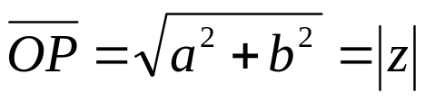

Complex Number and 2DRotation
2D Rotation using Complex Number(1)
복소수평면(複素數平面 ; complex plane) :
점 P(a,b) = a + bi 를 좌표평면 위의 점 (a, b) 에 대응
a = r cosθ
b = r sinθ
z = a + bi = rcosθ + irsinθ = r(cosθ + isinθ)
P(a,b)
b
r
a

Slide 4
Complex Number and 2DRotation
사원수(四元數) ; Quaternion) :
- 일종의 벡터. 사원수 α는 i²＝j²＝k²＝－1이 되는 세 수 i,j,k에 대하여
α＝a＋bi＋cj＋dk (단, a,b,c,d는 실수) 로 나타낸다.
- 사원수의 합:
α＋α′＝(a＋a′)＋(b＋b′)i＋(c＋c′)j＋(d＋d′)k
- 사원수의 곱:
법칙 ij＝－ji＝k, jk＝－kj＝i, ki＝－ik＝j 에 의하여
αα′＝ aa′－bb′－cc′－dd′＋(ab′＋ba′＋cd′－dc′)i ＋(ac′＋ca′＋db′－bd′)j ＋(ad′＋da′＋bc′－cb′)k
- 사원수에서는 사칙연산은 되지만, ij＝－ji이므로 곱셈의 교환법칙은 성립하지 않는다. 사원수들의 곱은 교환이 성립되지 는다.

Slide 5


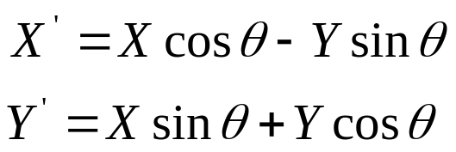
Complex Number and 2DRotation
2D Rotation using Complex Number(2)
단위복소수 : R = cosθ + i sinθ
임의의 복소수 C(=X+i Y)와 단위 복소수의 곱은 임의의 복소수의 회전공식으로 나타난다.
복소수 C를 원점을 중심으로 θ 만큼 회전시킨 복소수 : C’

Slide 6
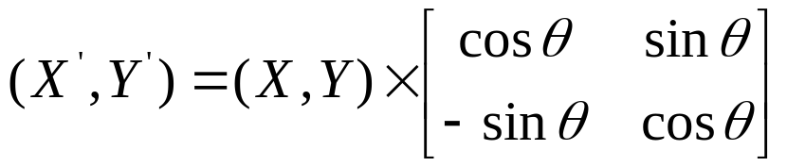
Complex Number and 2DRotation
2D Rotation using Complex Number(3)
결과는 2차원 행벡터(x,y)에다가 2차원 회전 행렬을 곱한 것과 같다.
(식 3.14 참조, 부호차이는 회전방향 차이)
같은 원리로 복소수의 3차원 확장인 Quaternion을 이용, 3차원 회전공식으로 이용 할 수 있다.

Slide 7
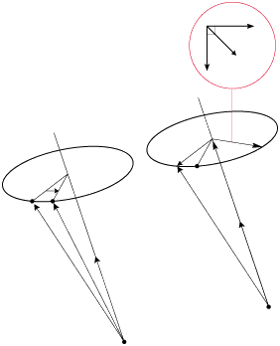
Angular-Displacement and Quaternion
V
θ
V
θ
r⊥
r⊥
V
r⊥
V
r⊥
θ
θ
r
r
Angular Displacement(1)
- Angular displacement 로 지정되는 회전행렬을 R(Θ, n)
(여기서 n = (nx, ny, nz) 으로 임의의 회전축을 나타내는 단위벡터)
임의의 벡터 r 을 축 n을 중심으로 Θ만큼 회전시킨 벡터는 Rr
벡터 r을 벡터 n에 수직인 성분 r⊥과 평행
한 성분 r〃으로 나눈다
수직인 성분은 r 과 Rr이 만드는 면에 수직으로 지나가고, n 과 r〃에 평행한 성분은 회전후에도 변하지 않는다.
r〃 = (nㆍr)n
r⊥ = r －(rㆍn)n
Rr
Rr
r
r
n
n
V
Rr⊥
r⊥
V
r⊥
n
Θ
n
r
r〃
Rr
r
n
n

Slide 8
Angular-Displacement and Quaternion
V
θ
V
θ
r⊥
r⊥
V
r⊥
V
r⊥
θ
θ
r
r
Angular Displacement(2)
- Rr⊥ 은 회전한 r⊥
r 과 Rr이 만드는 면에 포함되고
r⊥에 수직인 벡터 V를 만들면
V = n × r⊥ = n × r ,
Rr⊥ = (cosΘ)r⊥ + (sinΘ)V
- 따라서
Rr = R(r〃+ r⊥)=Rr〃+ Rr⊥
= Rr〃+ (cosΘ)r⊥ + (sinΘ)V
= (nㆍr)n + cosΘ( r －(rㆍn)n + (sinΘ) n × r
= (cosΘ)r + ( 1 - cosΘ )n(nㆍr) + (sinΘ) n × r
Rr
V
Rr
r
r
n
n
Rr⊥
r⊥
r⊥
V
Θ
r
r〃
Rr
n
n
n
r
n

Slide 9
Angular-Displacement and Quaternion
V
θ
V
θ
r⊥
r⊥
V
r⊥
V
r⊥
θ
θ
r
r
Angular Displacement(3)
회전축 단위 벡터 n을 중심으로 Θ만큼
회전한 벡터를 구하는 공식
Rr = (cosΘ)r + ( 1 - cosΘ )n(nㆍr) + (sinΘ) n × r
(Scope: Quaternion을 이용한 3차원에서의
회전변화와 위의 식을 비교)
Rr
Rr
r
r
n
n
V
Rr⊥
r⊥
V
r⊥
Θ
n
n
r
r〃
Rr
r
n
n

Slide 10
Unit-Quaternion and 3DRotation
V
θ
V
θ
r⊥
r⊥
V
r⊥
V
r⊥
θ
θ
r
r
3D Rotation(1)
- 2차원에서는 임의의 복소수에 단위 복소수를 곱하는 것은, 결국 임의의 복소수를 복소수 평면상에서 회전시키는 것과 같다.
3차원 공간에서는 쿼터니온에 단위 쿼터니온을 곱한 것이 3차원 공간에서의 회전에 대응.
- 쿼터니온 q = w + xi + yj + zk 가 있을때, w는 스칼라 성분, 나머지는 벡터 성분.
즉, q = (s, V)
s = w 이고 V = xi + yj + zk 이다.
복소수에 공액 복소수가 있듯이 쿼터니온에도 공액 쿼터니온이 있다.
복소수 c = a + bi 의 공액복소수는 c~ = a - bi
복소수의 크기 |c| = √(cc~) = √(a²+ b²)
- 쿼터니온의 경우, 공액쿼터니온은 q~ = (s, -V) 로 정의되고, 쿼터니온의 크기도 마찬가지로 qq~ = s²+ |V|²= |q|² 로 정의된다.
그러므로 단위 쿼터니온은 qq~ = 1 인 쿼터니온이다.
Rr
Rr
r
r
n
n
n
n

Slide 11
Unit-Quaternion and 3DRotation
V
θ
V
θ
r⊥
r⊥
V
r⊥
V
r⊥
θ
θ
r
r
3D Rotation(2)
Angular displacement와 대등되는 결과는 p = (0, r)처럼 벡터성분만 있는 순수 쿼터니온에 qpq~ 처럼 단위쿼터니온과 그의 공액쿼터니온을 앞뒤로 곱해줌으로서 나온다.
qpq~ = (0, (s²- V.V)r + 2V(V.r) + 2 sV x r)
- q 는 단위쿼터니온이므로 q = (cosΘ,sinΘn), |n| = 1 라고 둘 수 있다.
qpq~ = (0, (cos²Θ- sin²Θ)r + 2sin²Θn(n.r) + 2cosΘsinΘn x r)
= (0, cos2Θr + (1 - cos2Θ)n(n.r) + sin2Θn x r)
- Rr = (cosΘ)r + (1 - cosΘ)n(n.r) + (sinΘ) n x r 과 비교하면 Θ에 2가 곱해진것 외에는 동일한 결과가 나온다.
Rr
Rr
r
r
n
n
n
n

Slide 12
Unit-Quaternion and 3DRotation
3D Rotation(3)
qpq~ = (0, (cos²Θ- sin²Θ)r + 2sin²Θn(n.r) + 2cosΘsinΘn x r)
= (0, cos2Θr + (1 - cos2Θ)n(n.r) + sin2Θn x r)
Rr = (cosΘ)r + (1 - cosΘ)n(n.r) + (sinΘ) n x r
즉, 벡터 r을 Angular displacement (Θ, n)으로 회전 시키는 것은 Angular displacement를 쿼터니온 공간으로 옮겨와서 단위쿼터니온 q = (cos(Θ/2), sin(Θ/2)n) 로 표시하고 쿼터니온 (Θ,r) 에다 다음과 같은 계산을 하는 것이다.
q(0,r)q~ = qpq~ (식 3.43과비교)
3차원 공간에서 (Θ, n)으로 표시되는 임의 회전축 n에 대한 회전은 쿼터니온 공간의 단위 쿼터니온 (cos(Θ/2), sin(Θ/2)n) 에 대한 곱과 같다.
2차원평면의 단위복소수 (cosΘ, sinΘ) 에 대응되는 것과 흡사한 결과.
n
n

Slide 13

Unit-Quaternion and 3DRotation
Quaternion을 이용한 3D Rotation 예제
예를 들어 (1,1,1) 을 x 축 중심으로 60도 회전하는 것을 사원수를 이용하면 먼저 (1,1,1) 을 사원수 p=i+j+k 로 쓰고 q=(cos30)+i*(sin30) 이라 두어 qpq~ 를 계산하면 됩니다.
여기서
q~=(cos30)-i*(sin30)
결과는
i+{(1/2)-( )}j+{(1/2)+( )}k
따라서 (1,1,1) 을 x 축으로 60도 회전한 점은
(1,(1/2)-( ),(1/2)+( ))
n
n

Slide 14
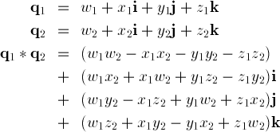
Rotation Calculus using Quaternion Transform Matrix
Quaternion을 이용한 3D Rotation 의 Matrix방식으로의 계산
A Matrix Representation for Quaternion Multiplication
We can use the rules above to compute the product of two quaternions.
If you examine each term in this product, you can see that each term depends linearly on the coefficients for q₁. Also each term depends linearly on the coefficients for q₂. So, we can write the product of two quaternions in terms of a matrix multiplication.
n
n

Slide 15
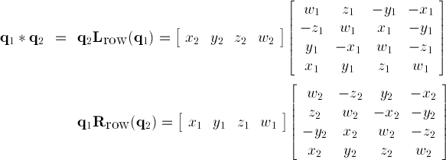
Rotation Calculus using Quaternion Transform Matrix
Quaternion을 이용한 3D Rotation 의 Matrix방식으로의 계산
When the matrix Lrow(q₁) multiplies a row vector q₂, the result is a row vector representation for q₁ * q₂.
When the matrix Rrow(q₂) multiplies a row vector q₁, the result is also a row vector representation for q₁ * q₂.
n
n

Slide 16
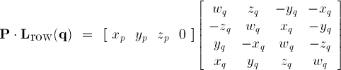
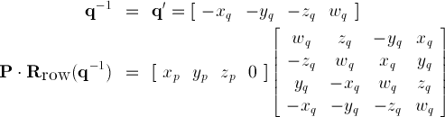
Rotation Calculus using Quaternion Transform Matrix
Quaternion을 이용한 3D Rotation 의 Matrix방식으로의 계산
Computing Rotation Matrices from Quaternions
Now we have all the tools we need to use quaternions to generate a rotation matrix for the given rotation. We have a matrix form for left-multiplication by q
and a matrix form for right-multiplication by q'.

Slide 17
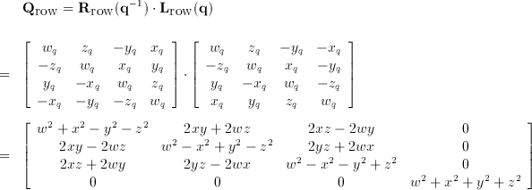
Rotation Calculus using Quaternion Transform Matrix
Quaternion을 이용한 3D Rotation 의 Matrix방식으로의 계산
The resulting rotation matrix is the product of these two matrices.
q * P * q' = q * ( P * q') = q * (P R_{row}(q')) = (P R_{row}(q')) L_{row}(q) = P (R_{row}(q') L_{row}(q)) = P Q_{row}(q)
So using this matrix, we could compute P_{rotated} another way:

Slide 18
Apply Quaternion Rotation on OpenGL
void
f00Quat::getMatrix( GLfloat matrix[ 16 ] )
{
normalize();
GLfloat w = d_val[ 0 ];
GLfloat x = d_val[ 1 ];
GLfloat y = d_val[ 2 ];
GLfloat z = d_val[ 3 ];
GLfloat xx = x * x;
GLfloat yy = y * y;
GLfloat zz = z * z;
#define M( x, y ) matrix[ x + y * 4 ]
M( 0, 0 ) = 1.0 - 2.0 * ( yy + zz );
M( 1, 0 ) = 2.0 * ( x * y + w * z );
M( 2, 0 ) = 2.0 * ( x * z - w * y );
M( 3, 0 ) = 0.0;
M( 0, 1 ) = 2.0 * ( x * y - w * z );
M( 1, 1 ) = 1.0 - 2.0 * ( xx + zz );
M( 2, 1 ) = 2.0 * ( y * z + w * x );
M( 3, 1 ) = 0.0;
M( 0, 2 ) = 2.0 * ( x * z + w * y );
M( 1, 2 ) = 2.0 * ( y * z - w * x );
M( 2, 2 ) = 1.0 - 2.0 * ( xx + yy );
M( 3, 2 ) = 0.0;
M( 0, 3 ) = 0.0;
M( 1, 3 ) = 0.0;
M( 2, 3 ) = 0.0;
M( 3, 3 ) = 1.0;
}

